Slide 1

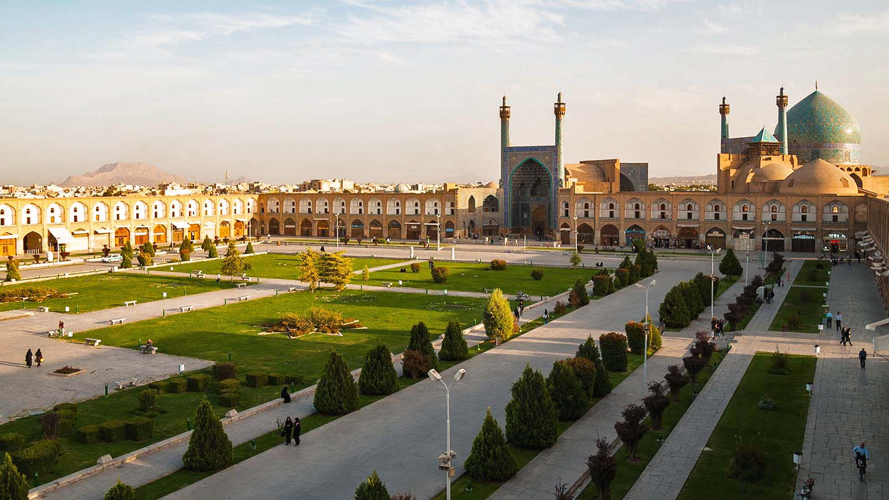
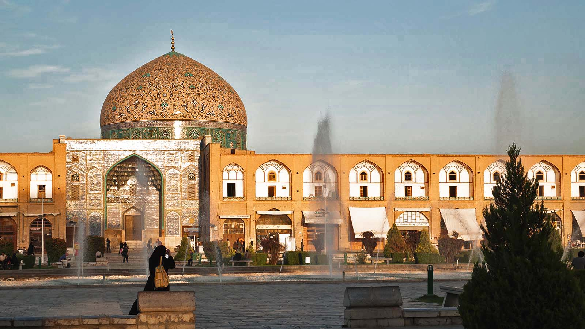
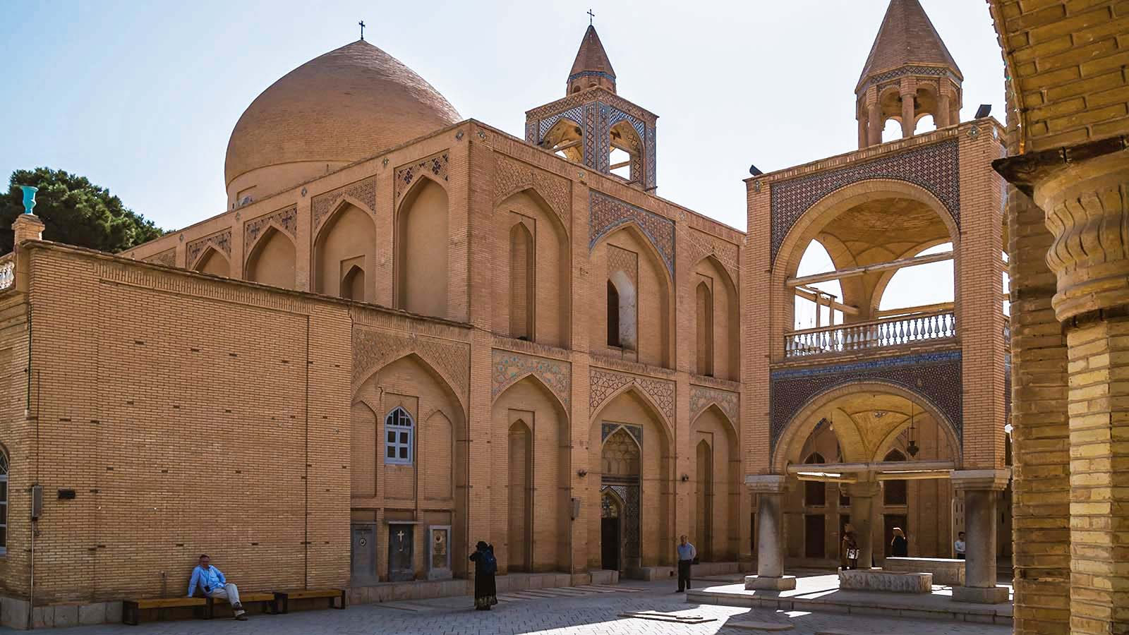
87
The world in the lens
Svet objektívom
El mundo en la lente
2023
Julia, Maite, David, Steve

Slide 2

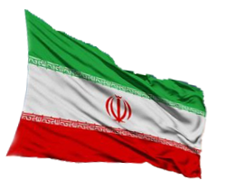
ISFAHAN
IRAN

Slide 3
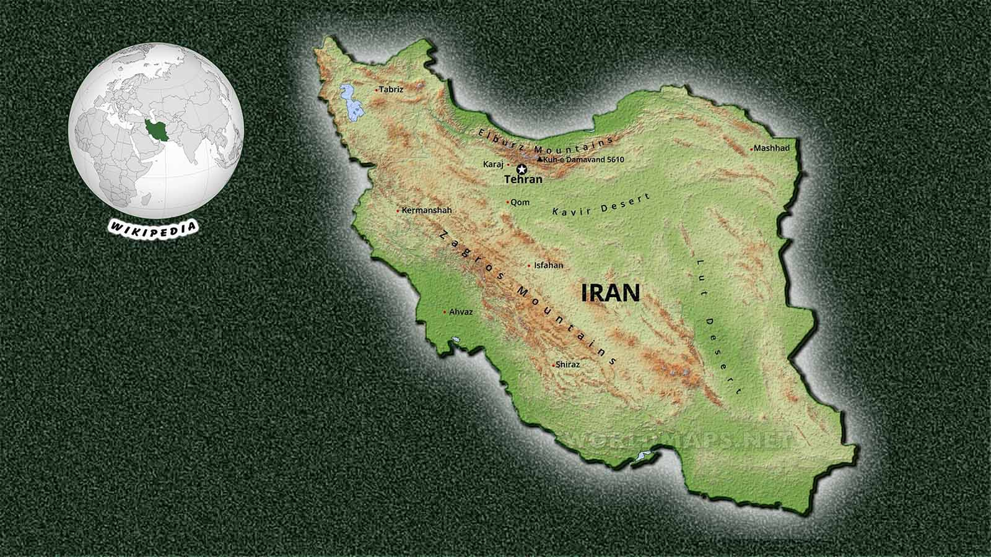
IRAN
Isfahan
IRAN
GPS N 32°39’27‘‘ E 51°40’36‘‘

Slide 4




Isfahan is the third largest city in Iran with a population of 2.2 million. It is located 440 kilometers south of Tehran at the crossroads of two major trade routes that pass through Iran. It lies at an altitude of 1600 m on the Zayandeh Rud plain at the foot of the Zagros Mountains. It has a cold and extremely dry desert climate. The region was already inhabited in the Paleolithic period. Isfahan was once one of the largest cities in the world. It reached its greatest boom in the period between the 9th and 18th centuries. Under Shah Abbas the Great, it became the capital of Persia for the second time in history. The city is known for its Perso-Islamic architecture, grand boulevards, covered bridges, palaces, tiled mosques and minarets. Naqsh-e Jahan Square is one of the largest city squares in the world and has been designated a World Heritage Site by UNESCO.
Isfahan es la tercera ciudad más grande de Irán con una población de 2,2 millones. Se encuentra a 440 kilómetros al sur de Teherán, en el cruce de dos importantes rutas comerciales que pasan por Irán. Se encuentra a una altitud de 1600 m en la llanura de Zayandeh Rud al pie de las montañas Zagros. Tiene un clima desértico frío y extremadamente seco. La región ya estaba habitada en el Paleolítico. Isfahan fue una vez una de las ciudades más grandes del mundo. Alcanzó su mayor auge en el período comprendido entre los siglos IX y XVIII. Bajo Shah Abbas el Grande, se convirtió en la capital de Persia por segunda vez en la historia. La ciudad es conocida por su arquitectura perso-islámica, grandes bulevares, puentes cubiertos, palacios, mezquitas de azulejos y minaretes. La plaza Naqsh-e Jahan es una de las plazas urbanas más grandes del mundo y ha sido designada Patrimonio de la Humanidad por la UNESCO.
Isfahán je tretie najväčšie mesto v Iráne s 2,2 miliónmi obyvateľov. Nachádza sa 440 kilometrov južne od Teheránu na križovatke dvoch hlavných obchodných trás, ktoré prechádzajú Iránom. Leží v nadmorskej výške 1600 m na rovine Zayandeh Rud na úpätí pohoria Zagros. Má chladné a extrémne suché púštne podnebie. Región bol obývaný už v období paleolitu. Isfahán bol kedysi jedným z najväčších miest na svete. Najväčší rozmach dosiahol v období medzi 9. a 18. storočím. Za šáha Abbása Veľkého sa stal druhýkrát v histórii hlavným mestom Perzie. Mesto je známe svojou perso-islamskou architektúrou, veľkými bulvármi, krytými mostami, palácmi, kachličkovými mešitami a minaretmi. Námestie Naqsh-e Jahan je jedným z najväčších mestských námestí na svete a UNESCO ho označilo za svetové dedičstvo.

Slide 6
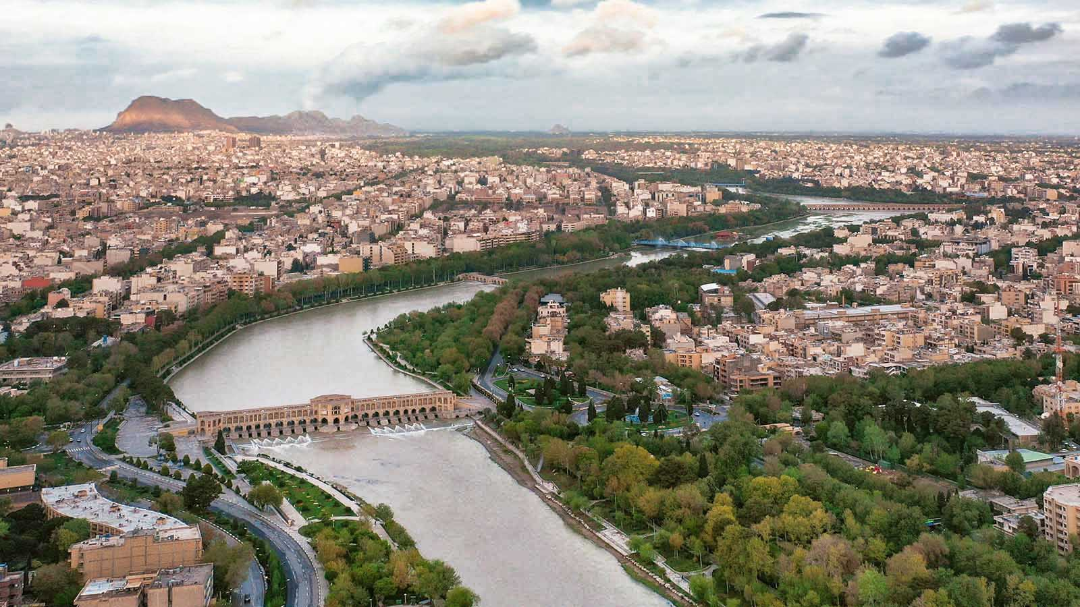

Photo © Ara9979

Slide 7
Photo © Julia Maudlin

Slide 8
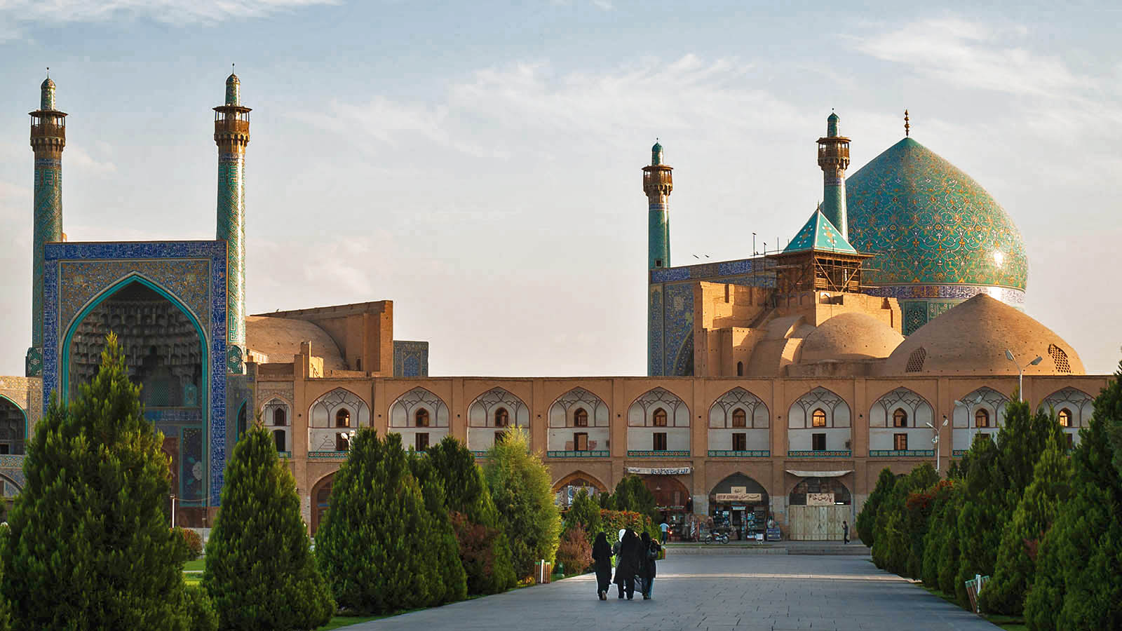
Photo © Julia Maudlin

Slide 9
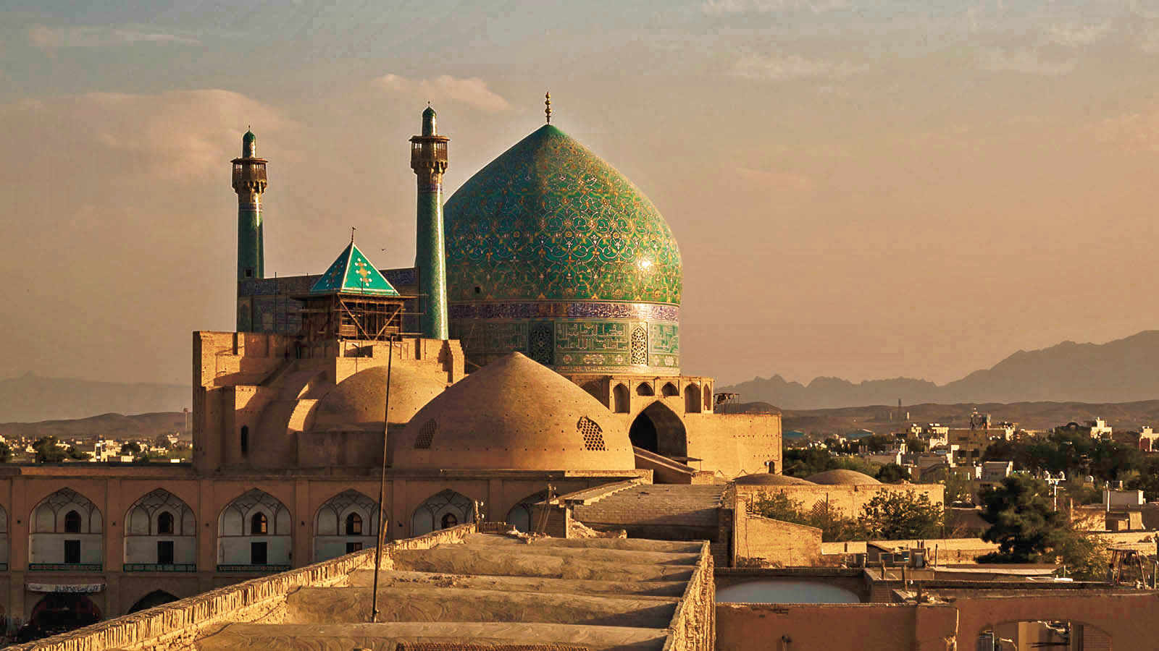
Photo © Julia Maudlin

Slide 10
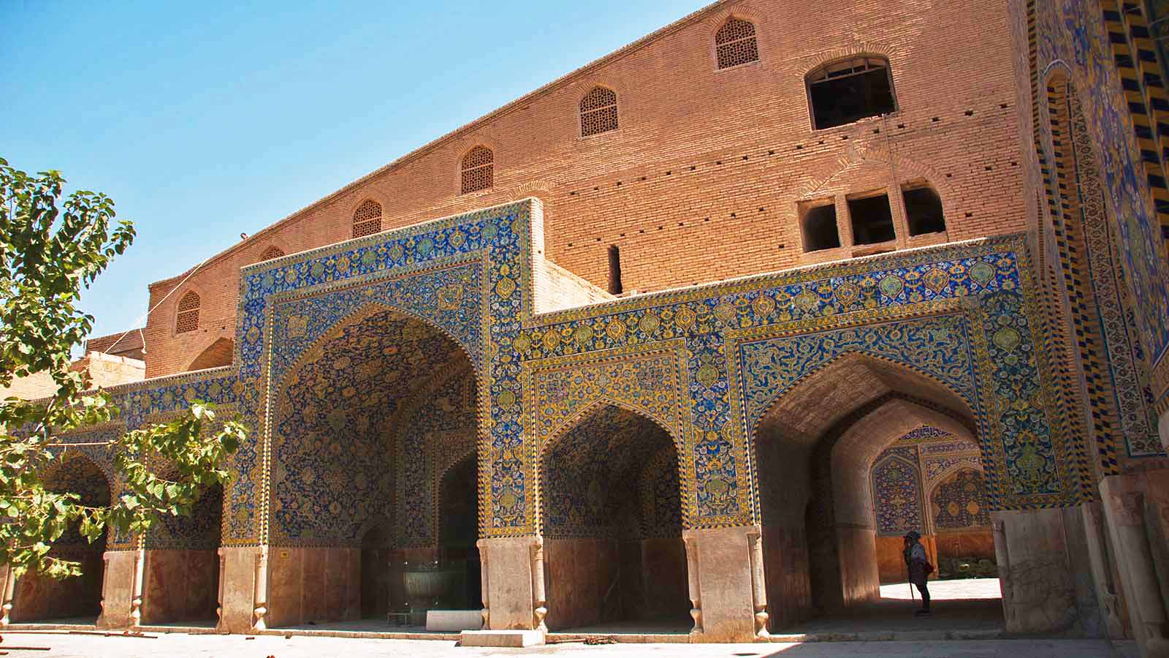
Photo © Maite Elorza

Slide 11
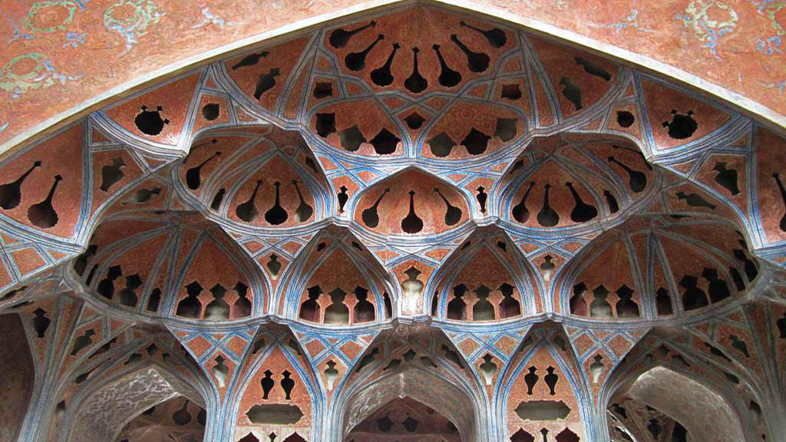
Photo © David Stanley

Slide 12
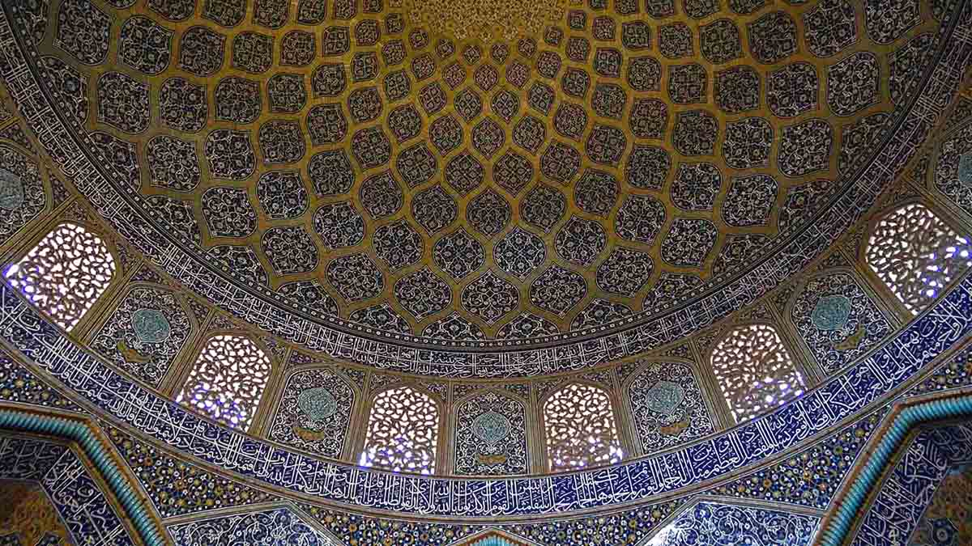
Photo © Adam Jones

Slide 13
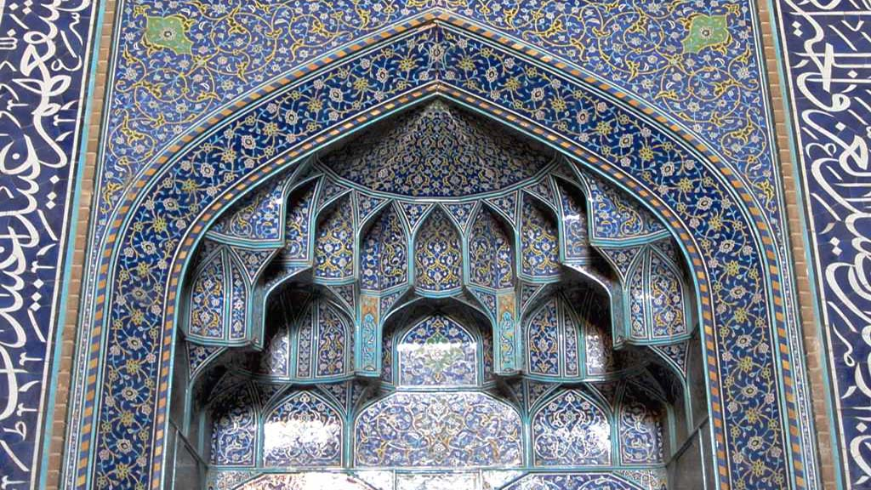
Photo © David Stanley

Slide 14
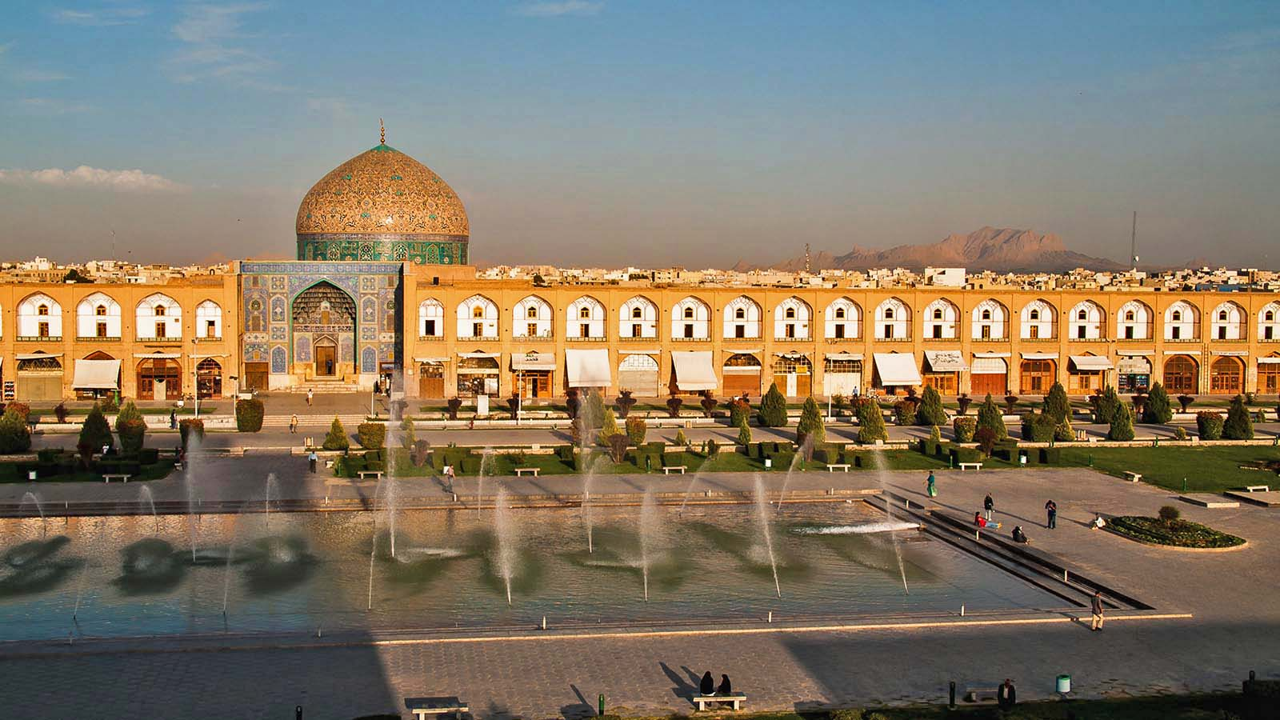
Photo © Julia Maudlin

Slide 15
Photo © Julia Maudlin

Slide 16
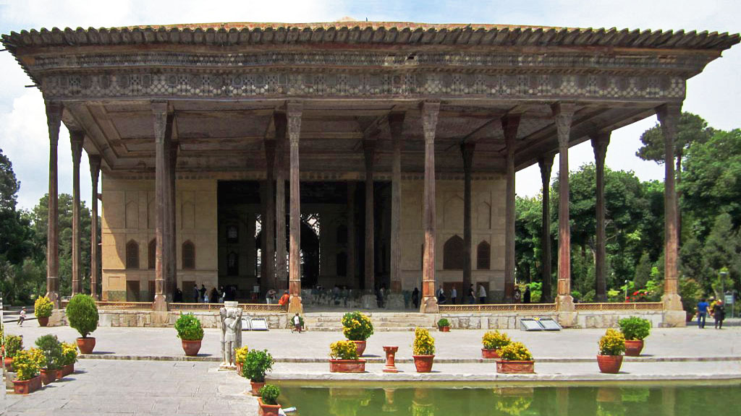
Photo © David Stanley

Slide 17
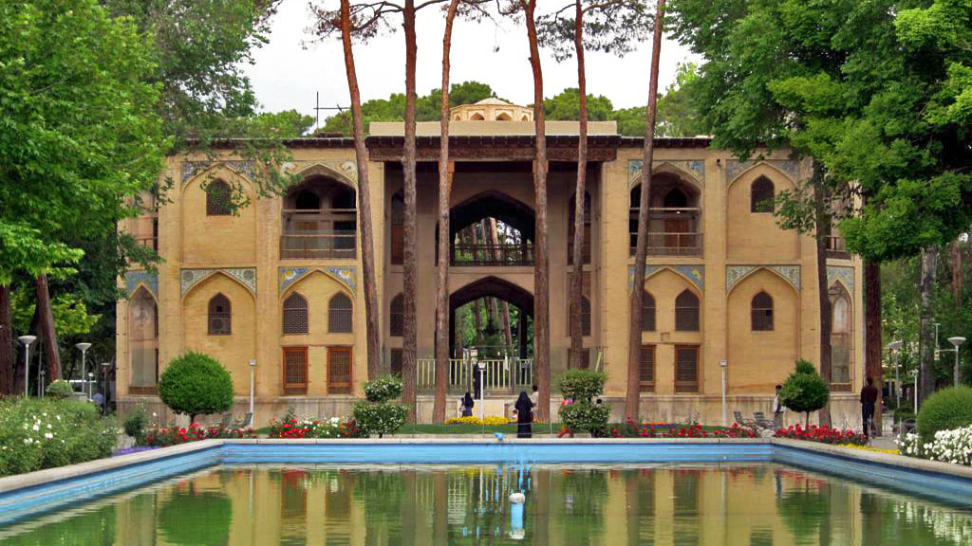
Photo © David Stanley

Slide 18
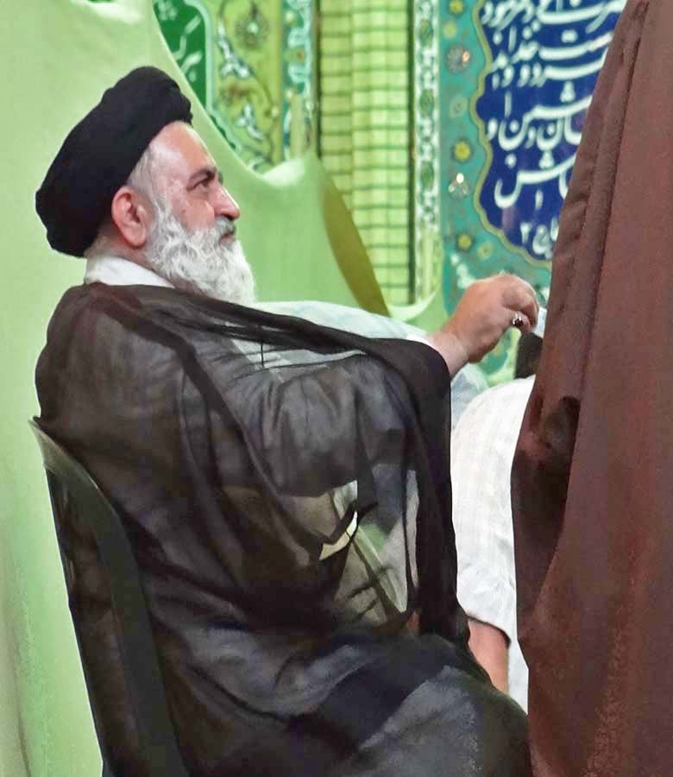

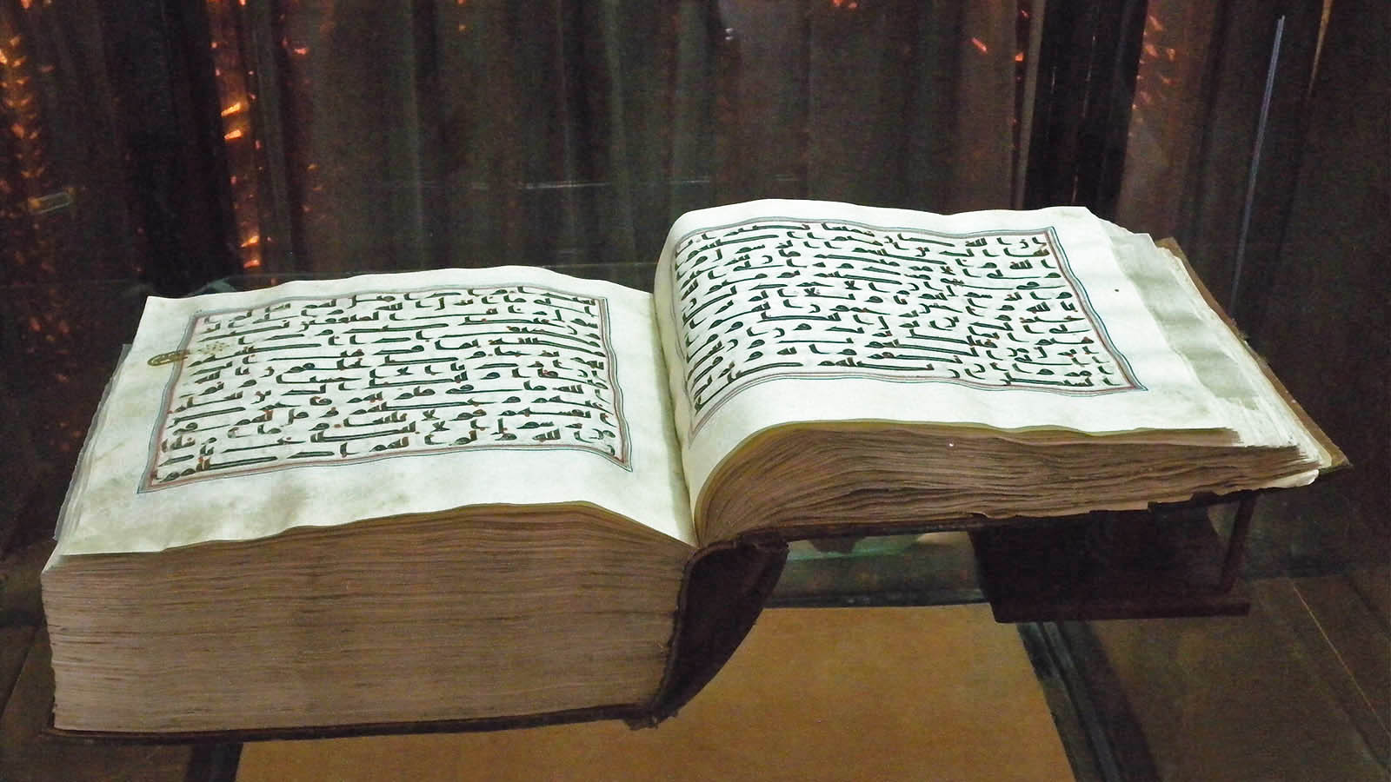
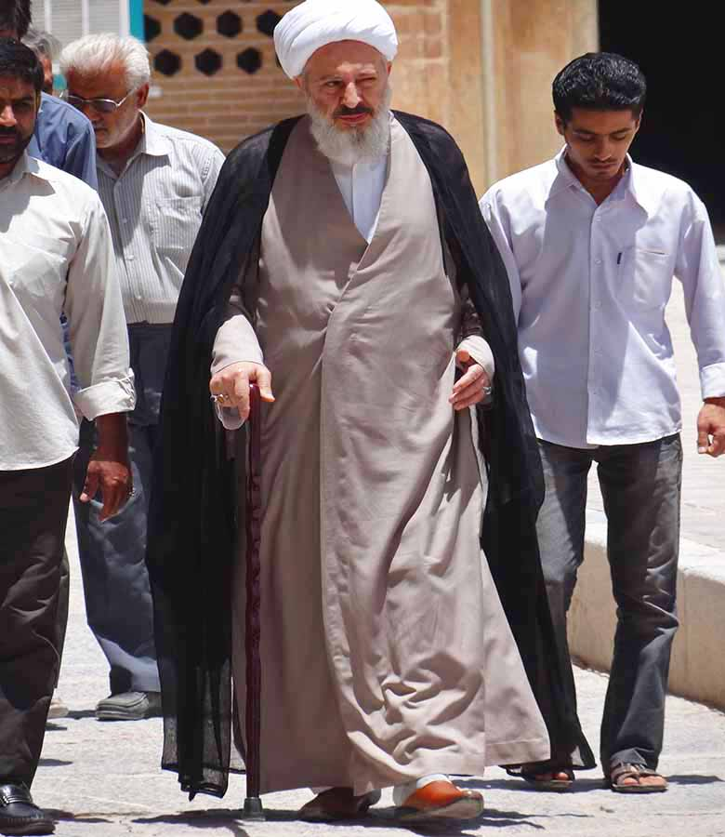
Photo © Adam Jones
Photo © Maite Elorza
Photo © Adam Jones

Slide 19
Photo © Julia Maudlin

Slide 20
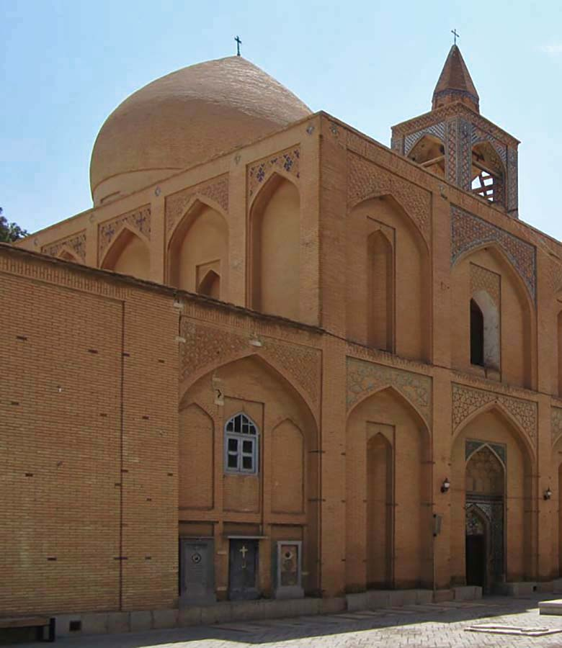
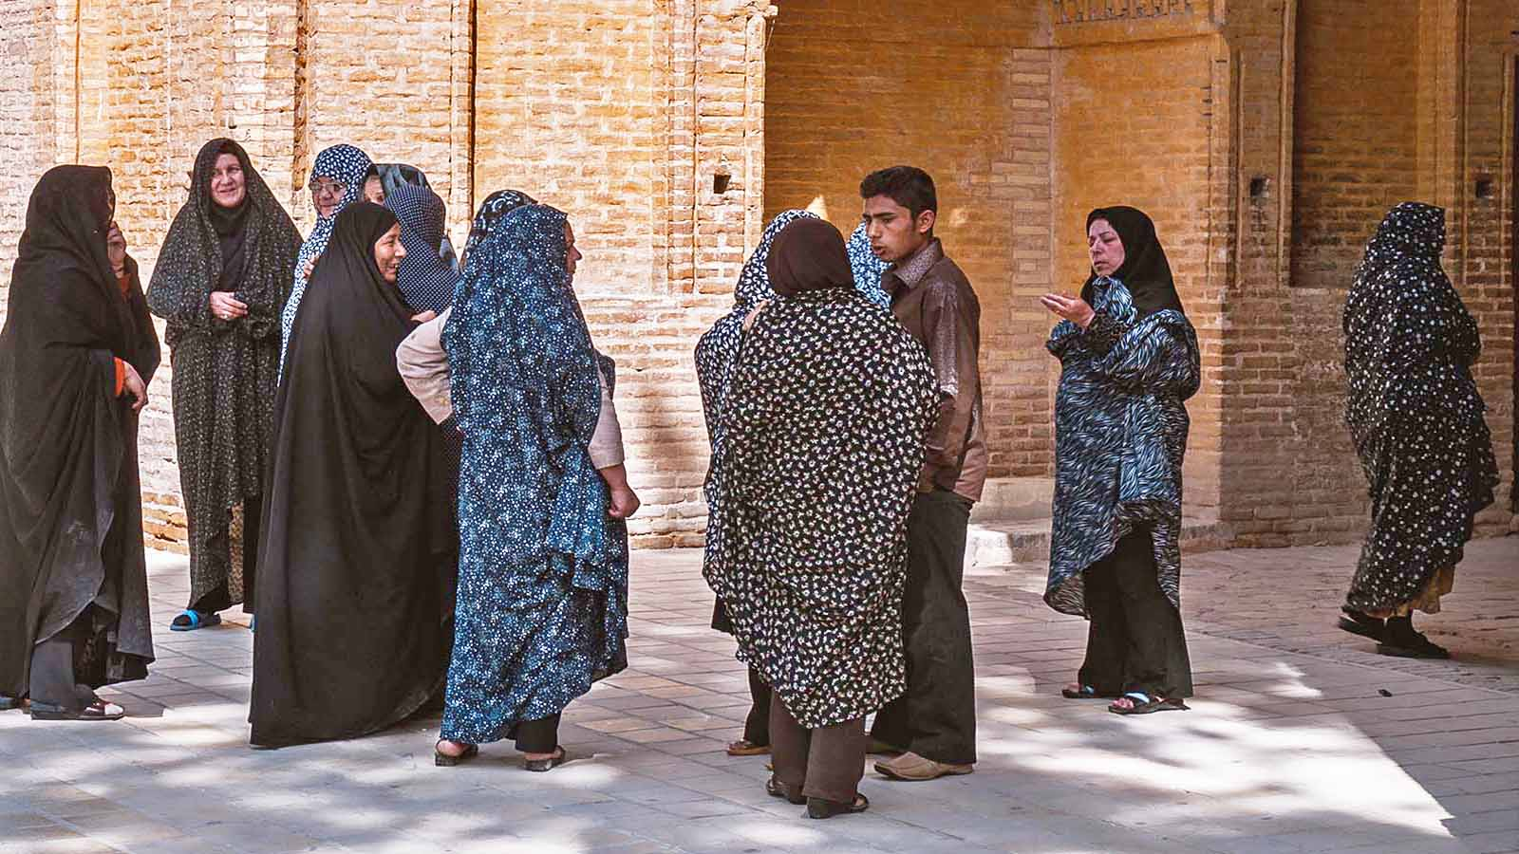
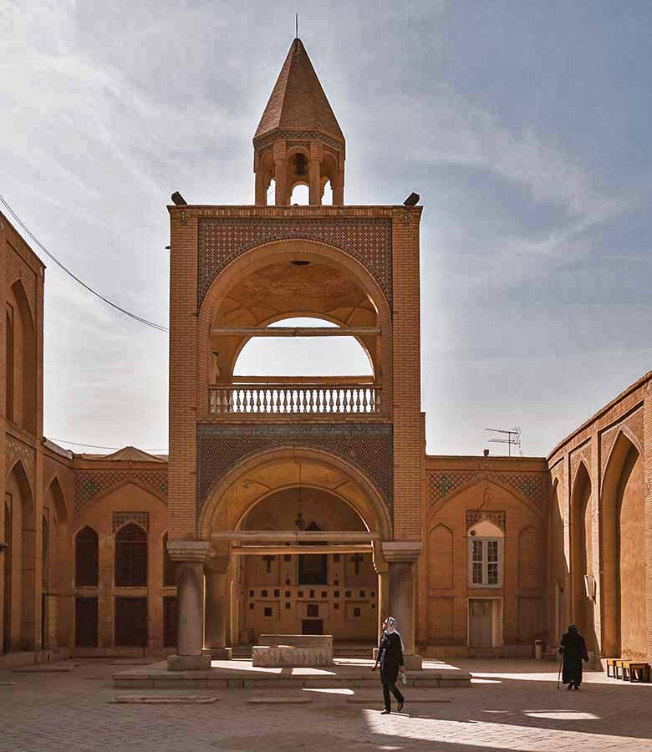
Photo © David Stanley
Photo © Julia Maudlin
Photo © Julia Maudlin

Slide 21
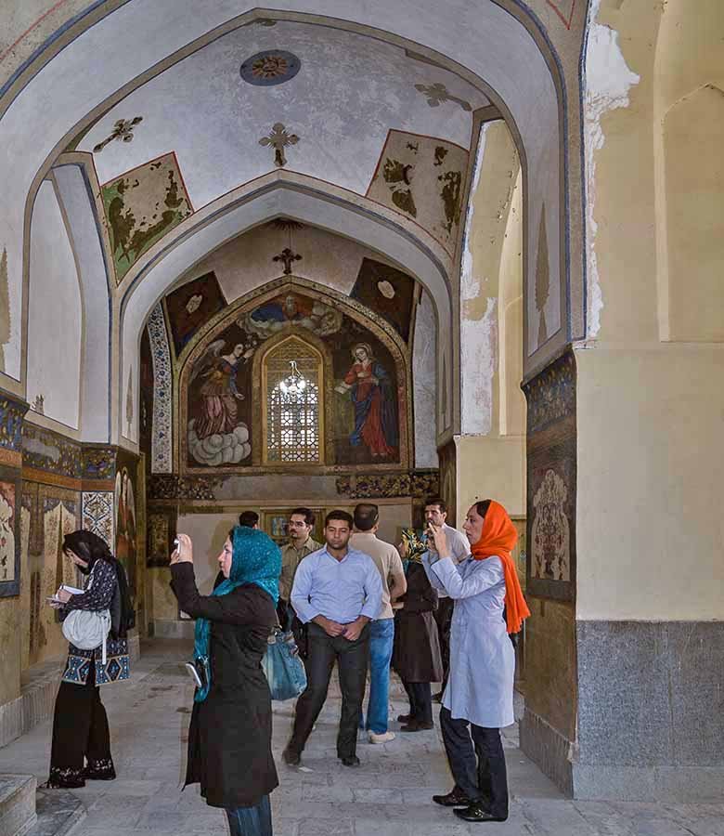
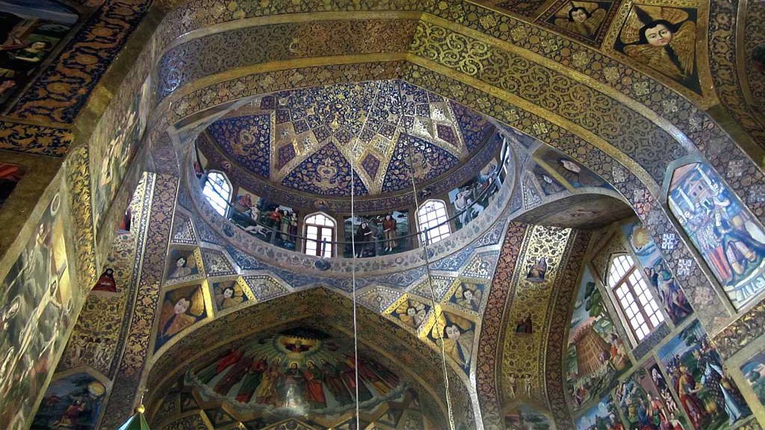
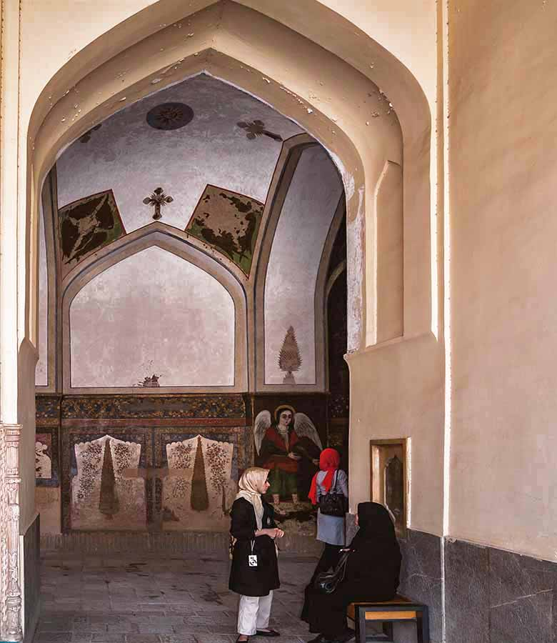
Photo © Julia Maudlin
Photo © David Stanley
Photo © Julia Maudlin

Slide 22
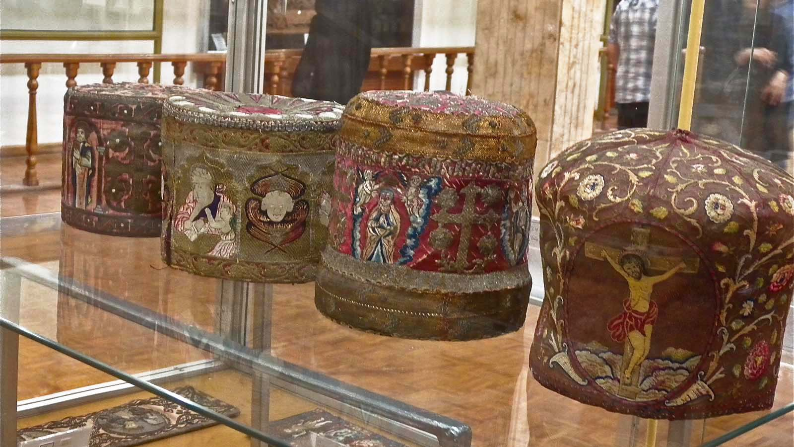
Photo © Maite Elorza

Slide 23
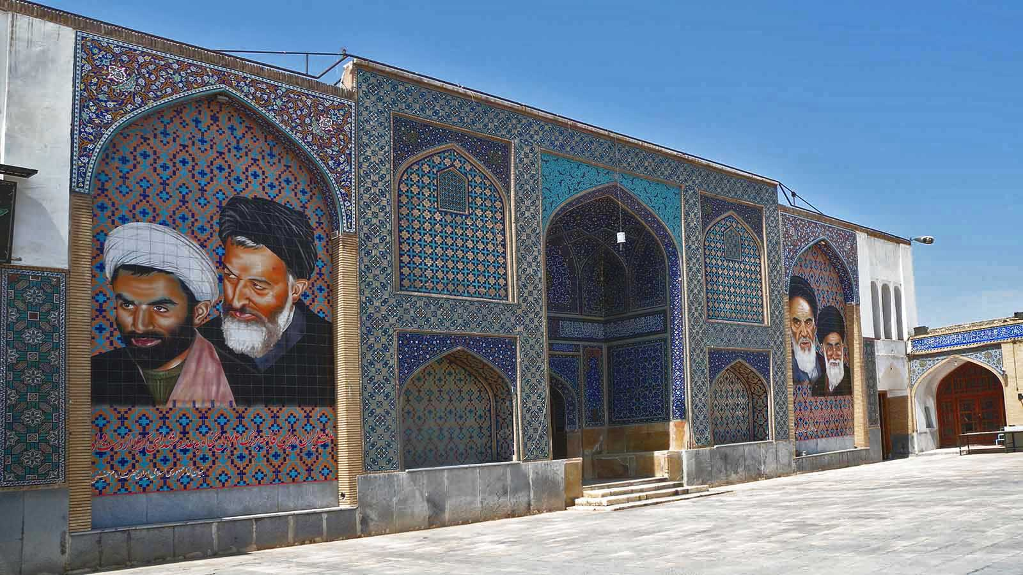
Photo © Maite Elorza

Slide 24
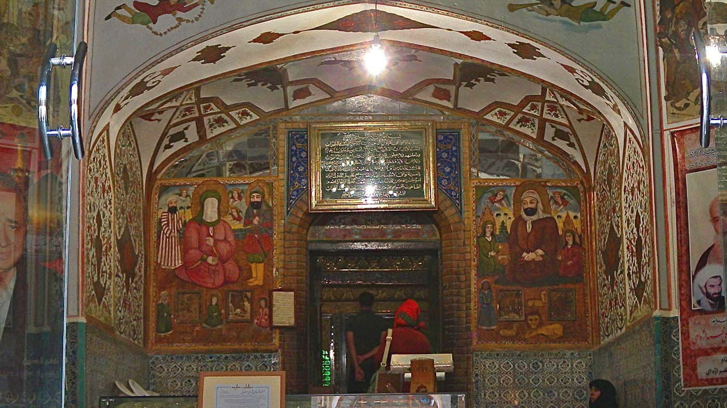
Photo © Maite Elorza

Slide 25
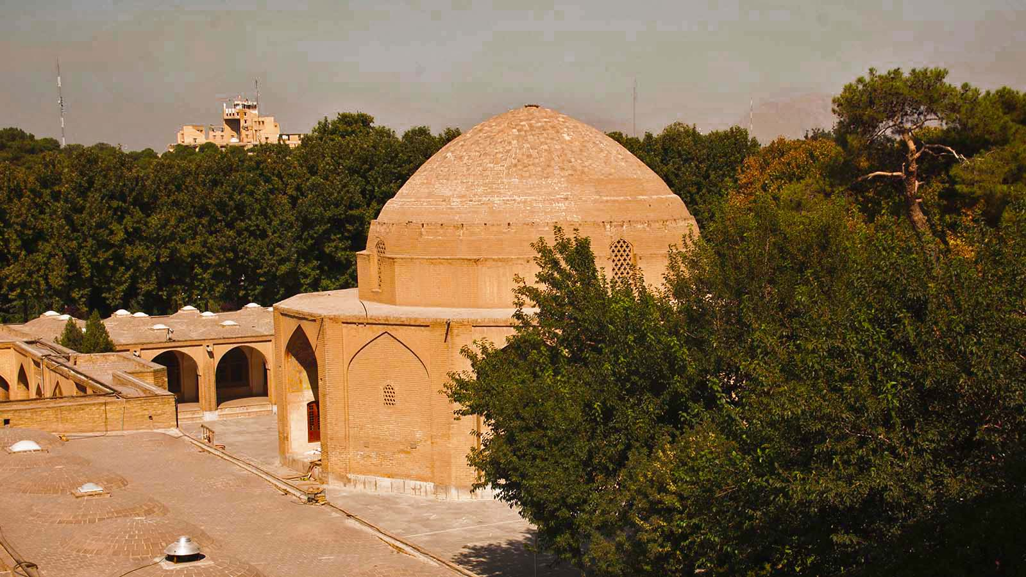
Photo © Maite Elorza

Slide 26
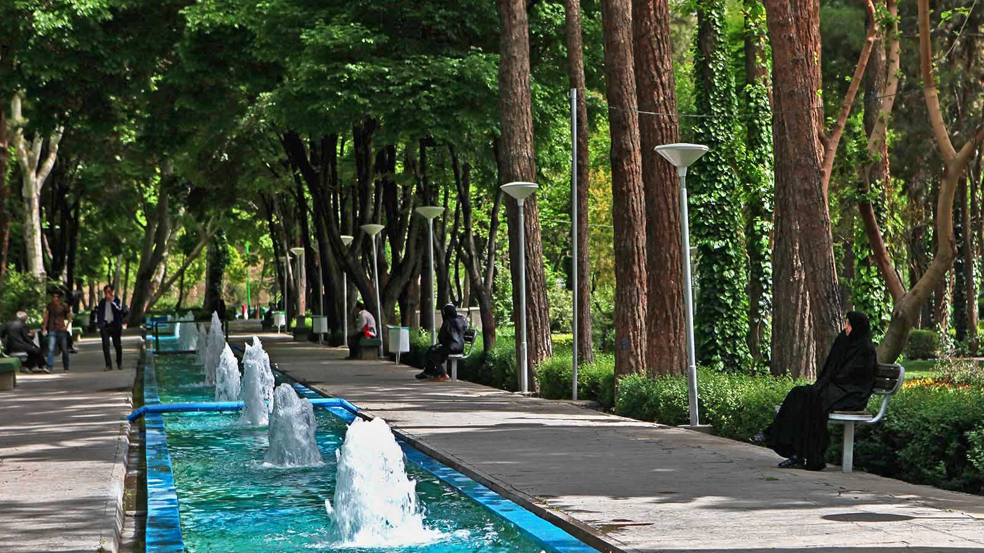
Photo © Ninara

Slide 27
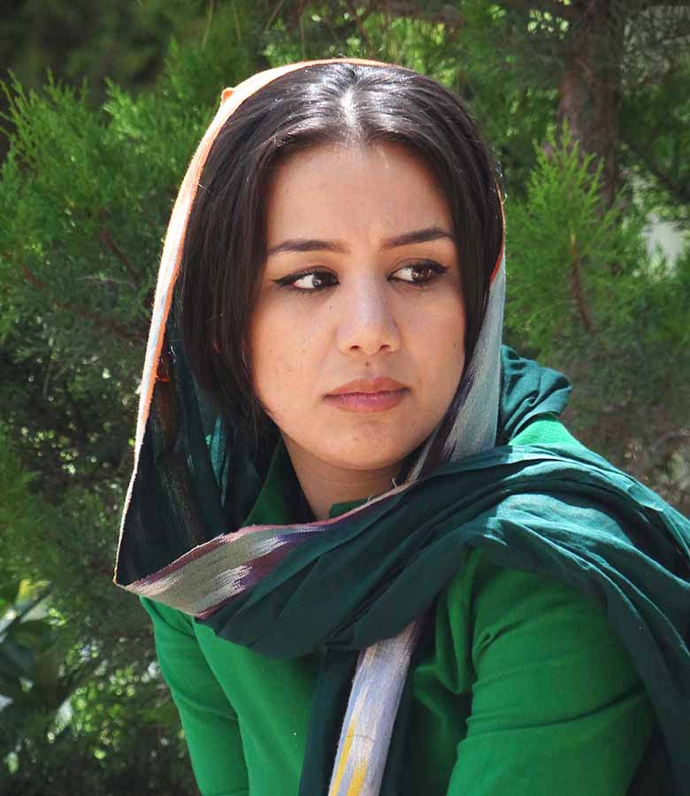
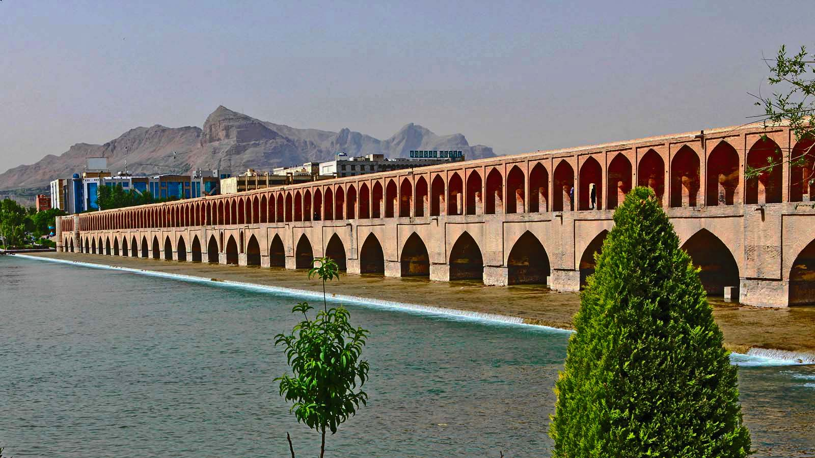
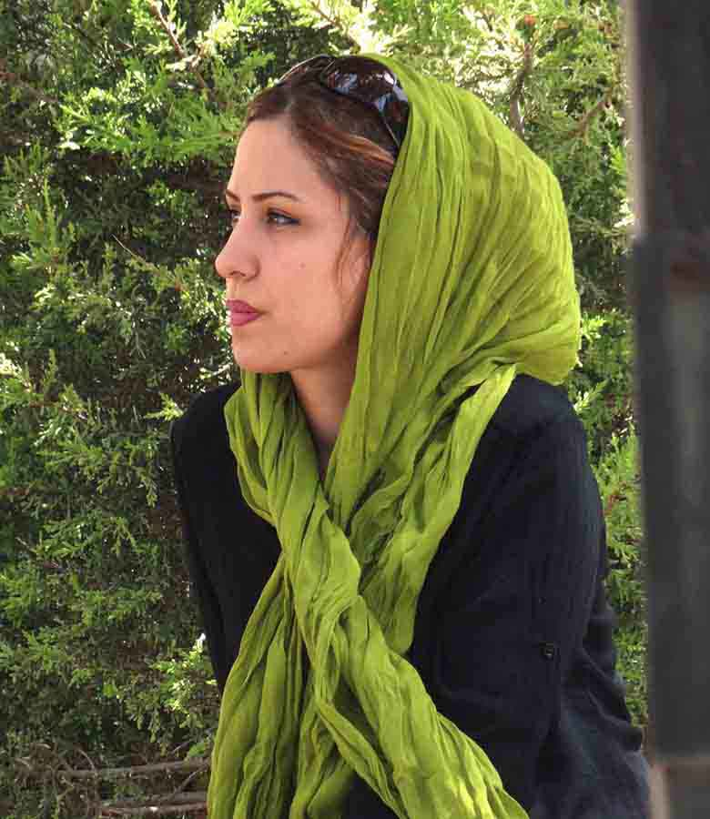
Photo © Adam Jones
Photo © Ninara
Photo © Adam Jones

Slide 28
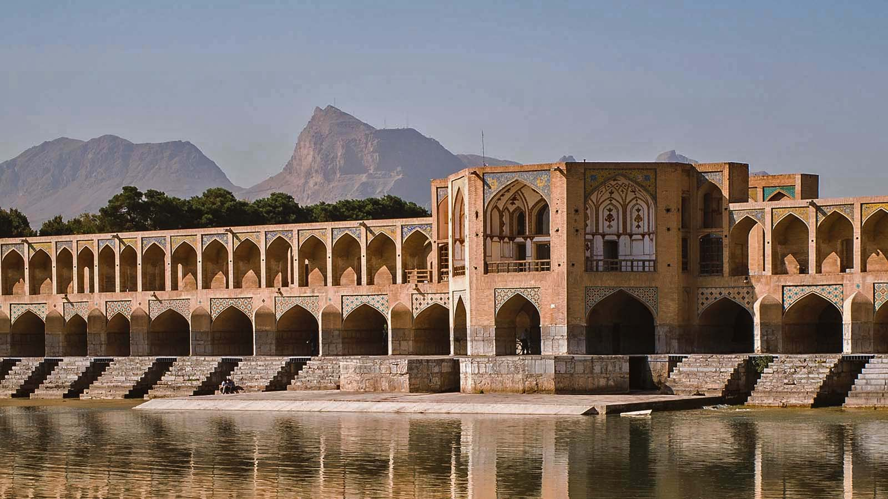
Photo © Julia Maudlin

Slide 29
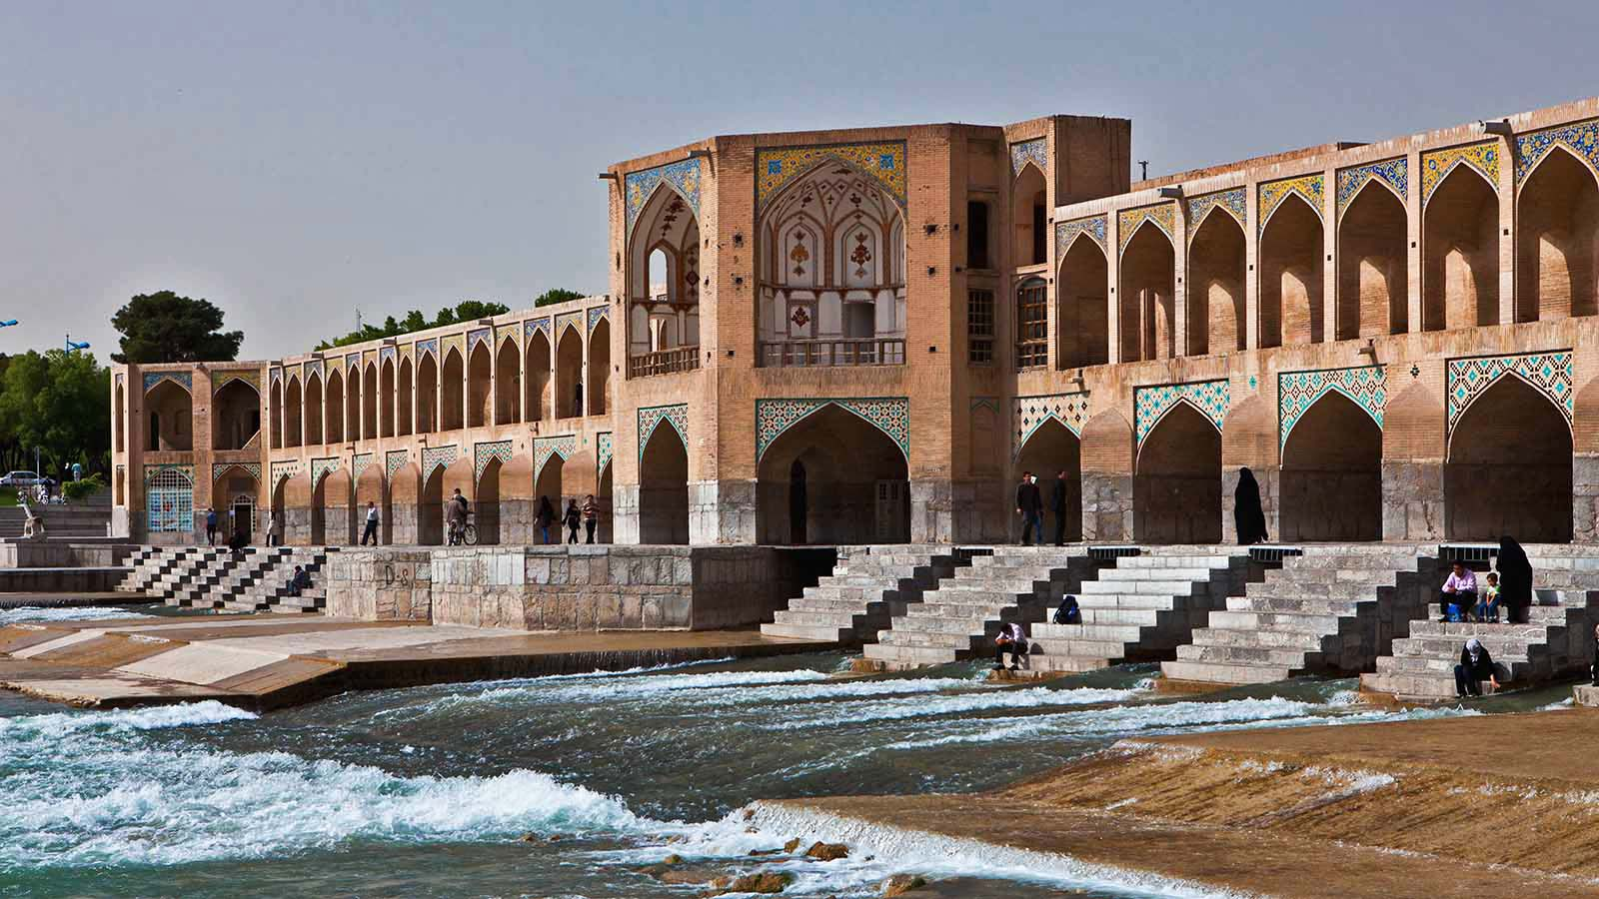
Photo © Ninara

Slide 30
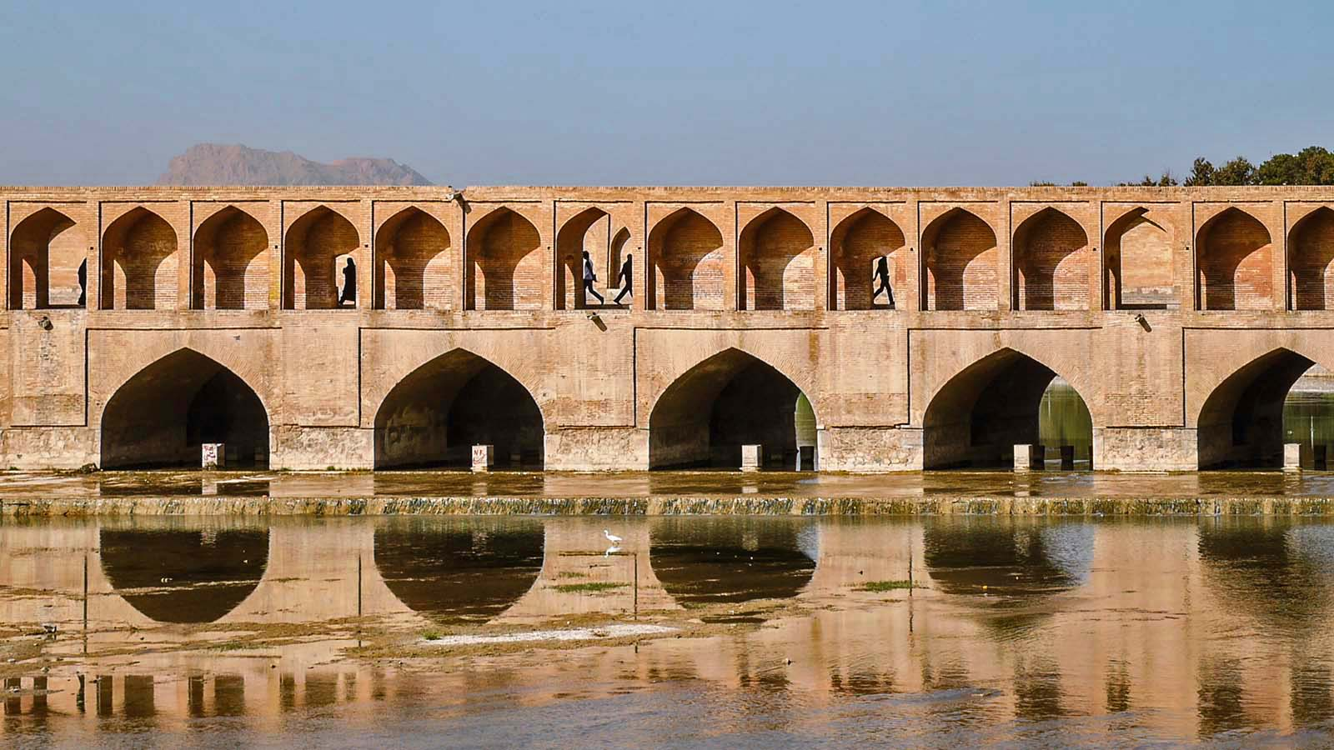
Photo © Julia Maudlin

Slide 31
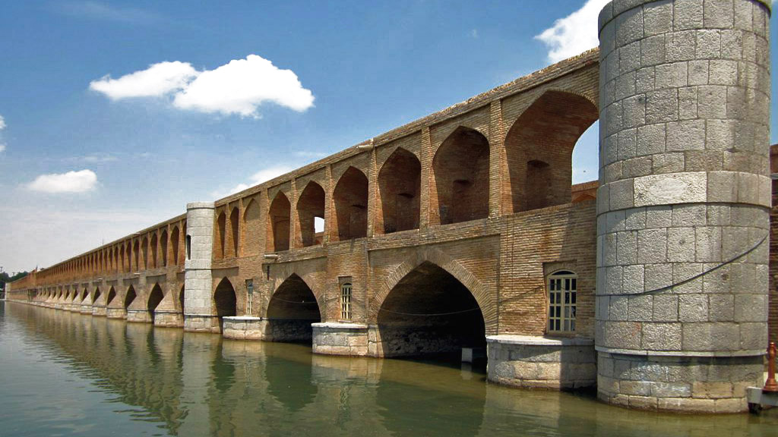
Photo © David Stanley

Slide 32
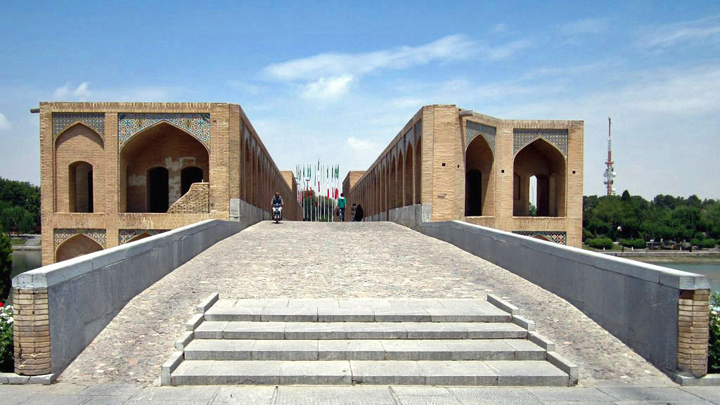
Photo © David Stanley

Slide 33
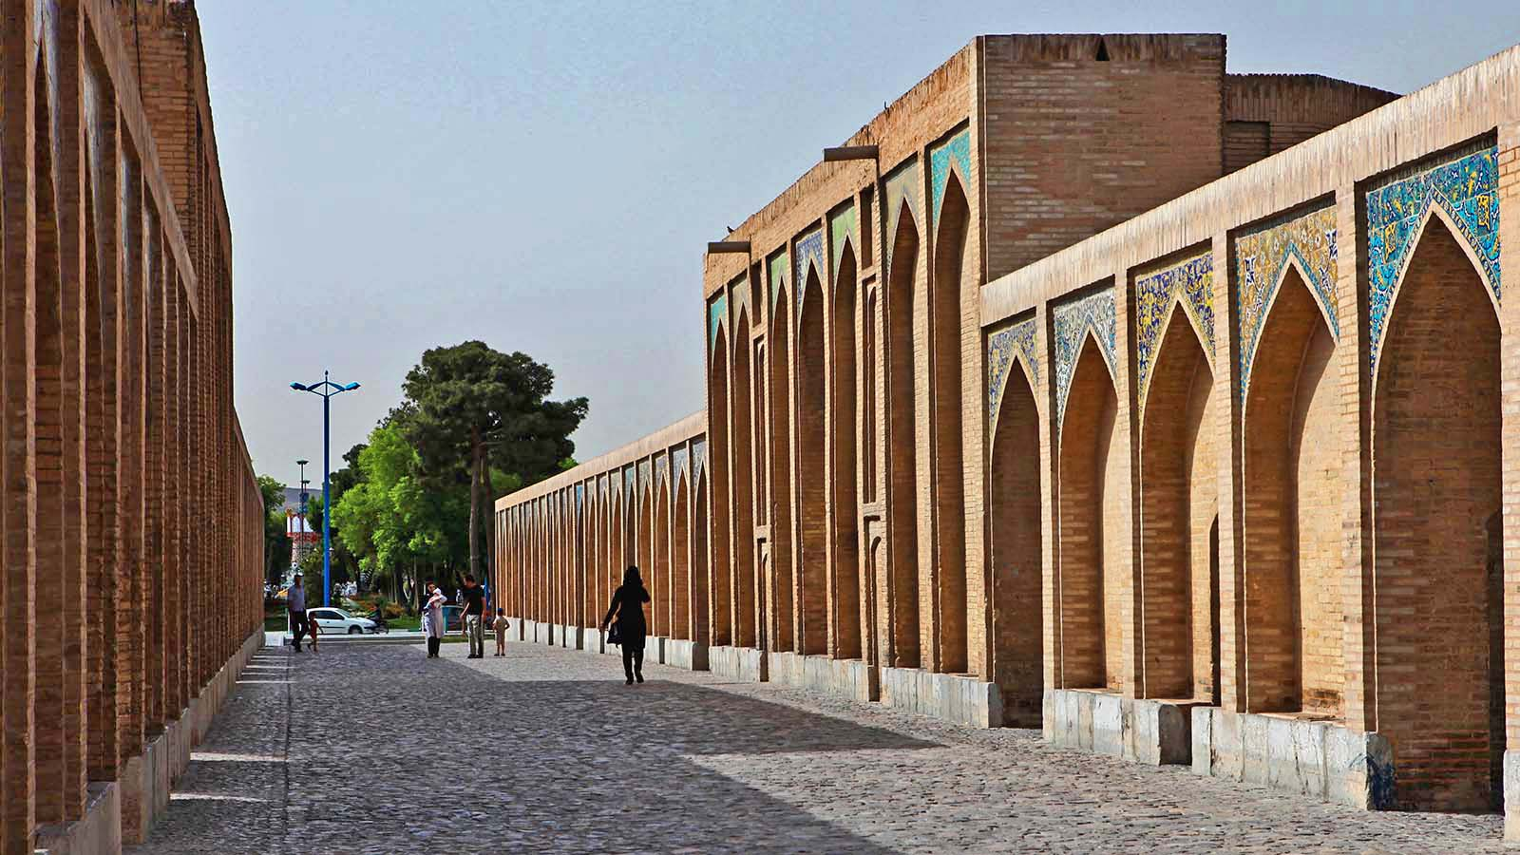
Photo © Ninara

Slide 34
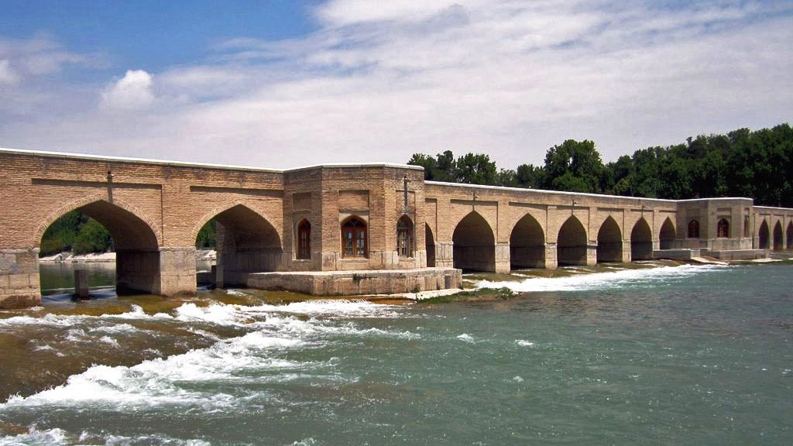
Photo © David Stanley

Slide 35
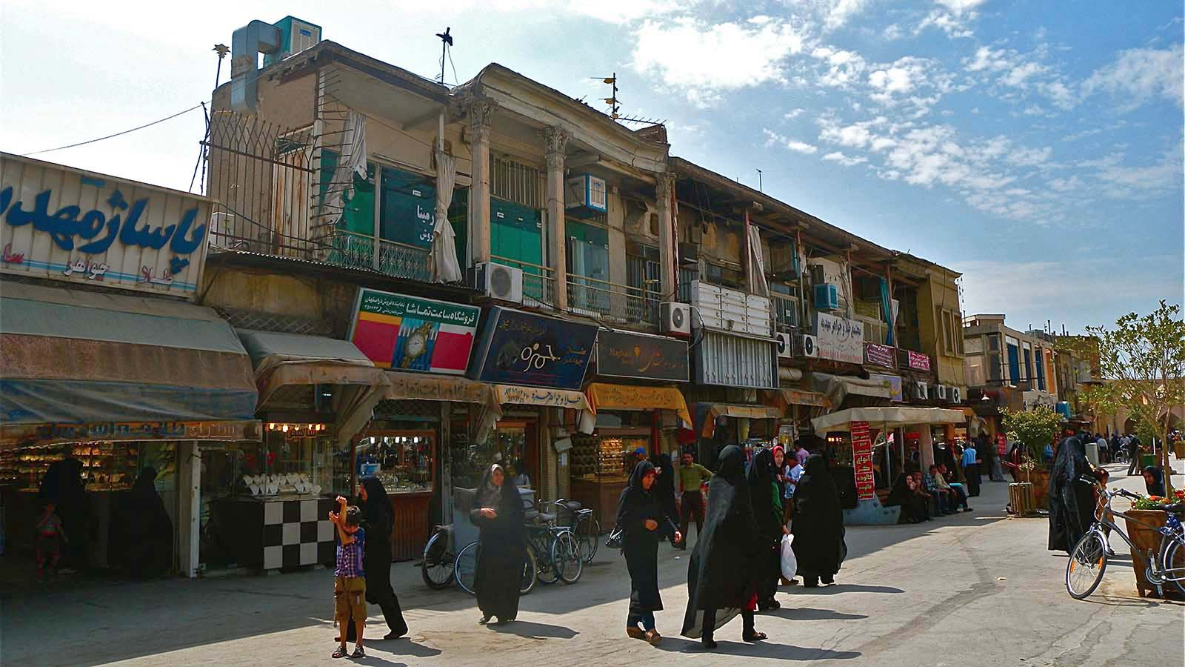
Photo © Maite Elorza

Slide 36
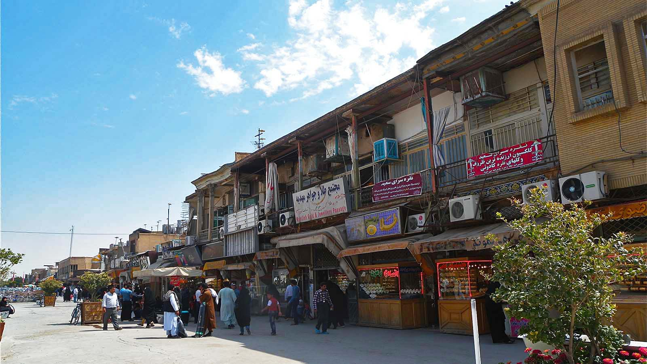
Photo © Maite Elorza

Slide 37
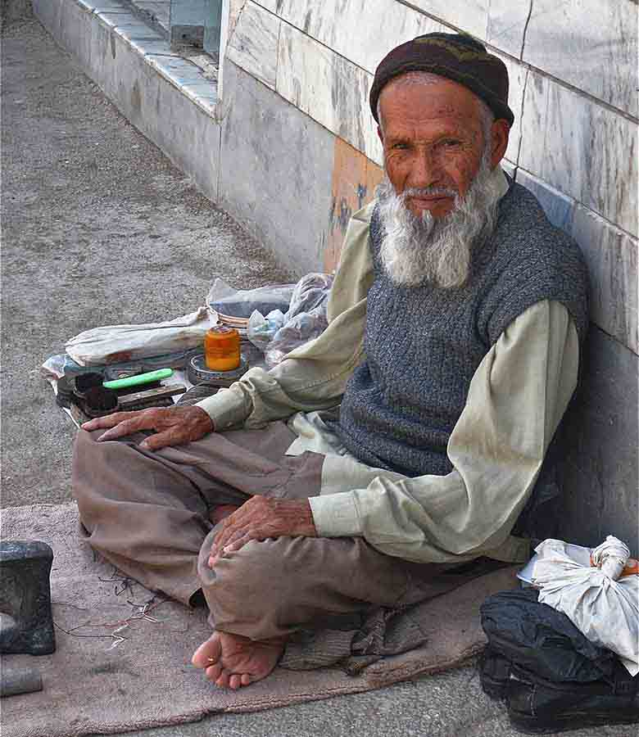
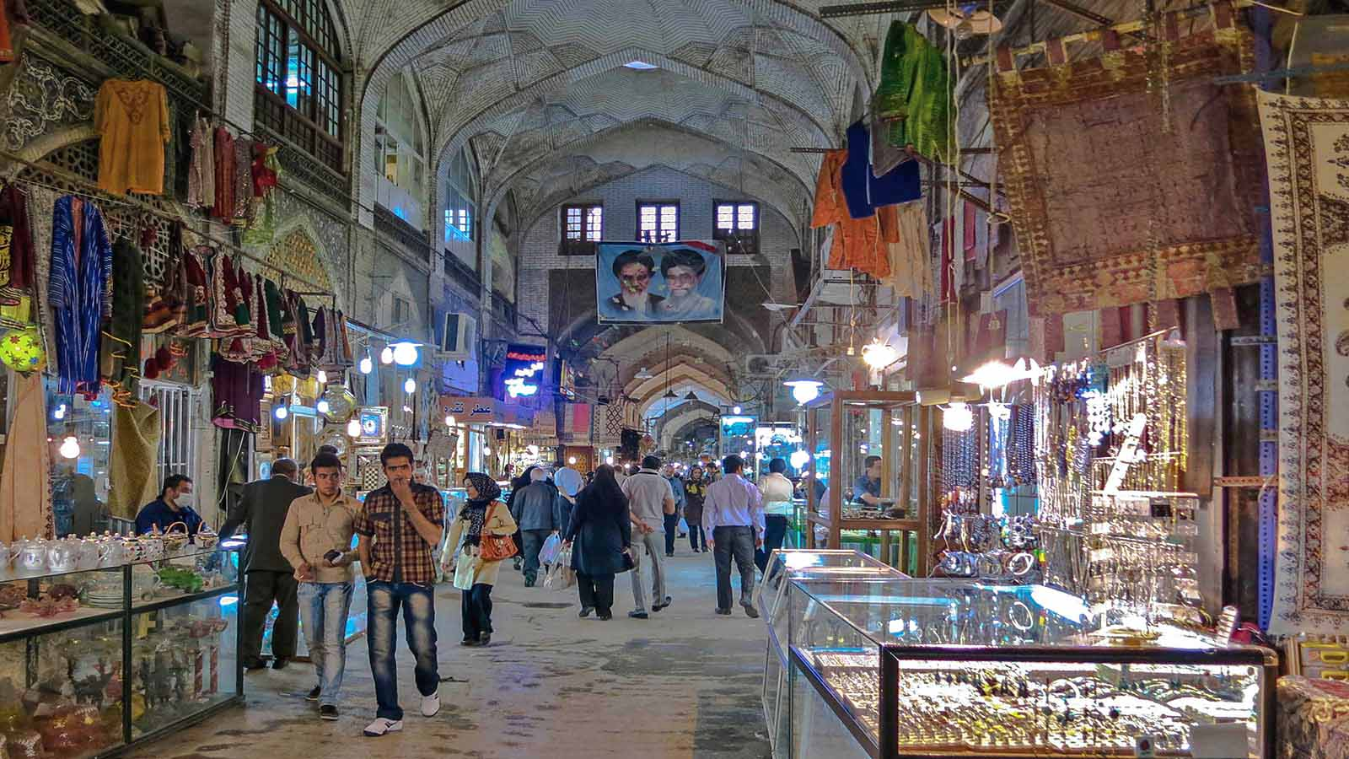
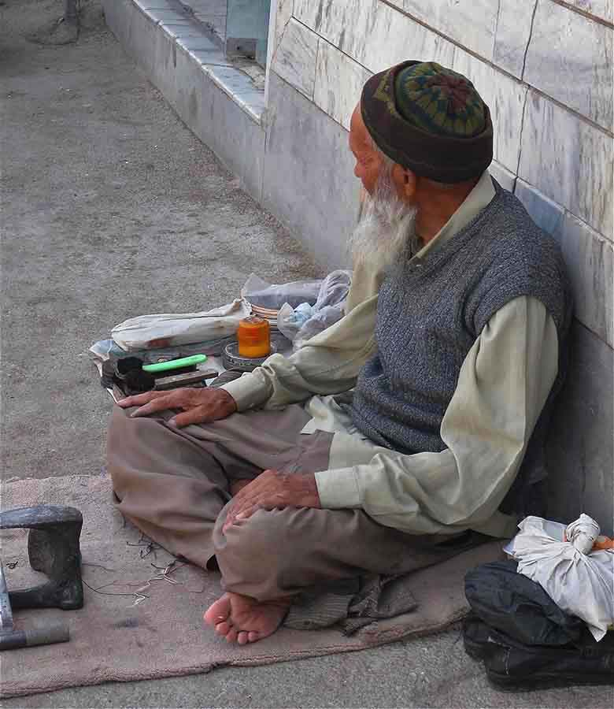
Photo © Maite Elorza
Photo © Ninara
Photo © Maite Elorza

Slide 38
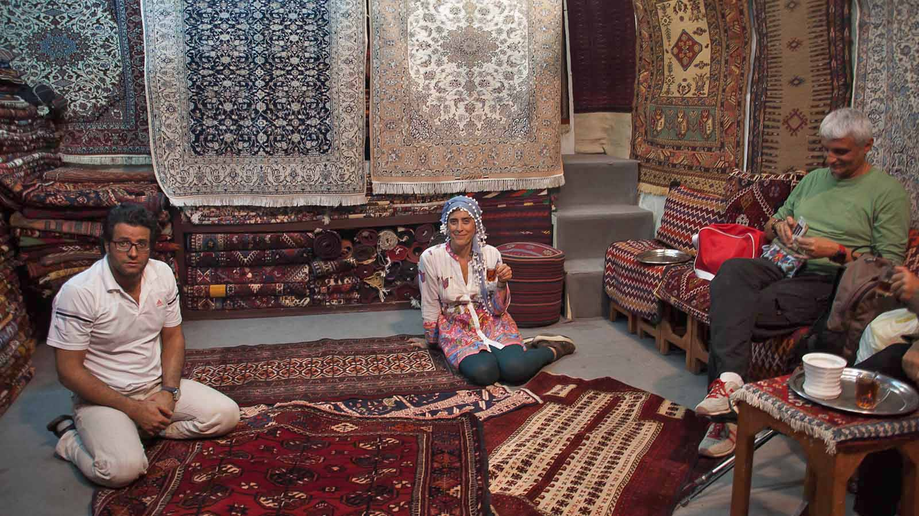
Photo © Maite Elorza

Slide 39
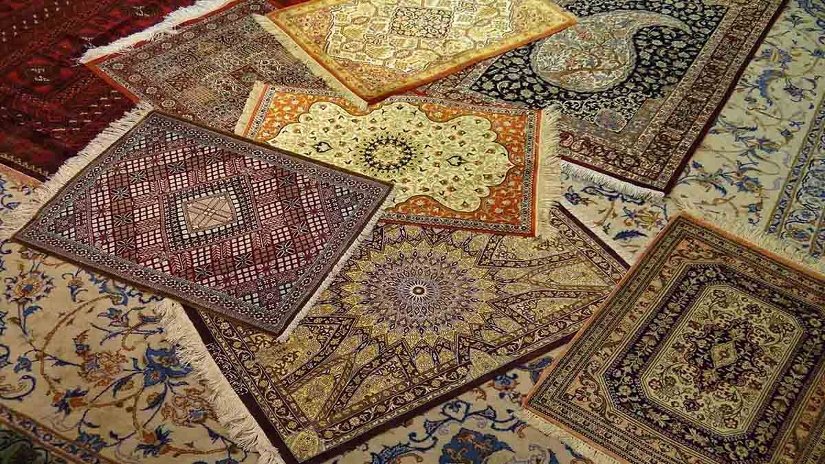
Photo © Adam Jones

Slide 40
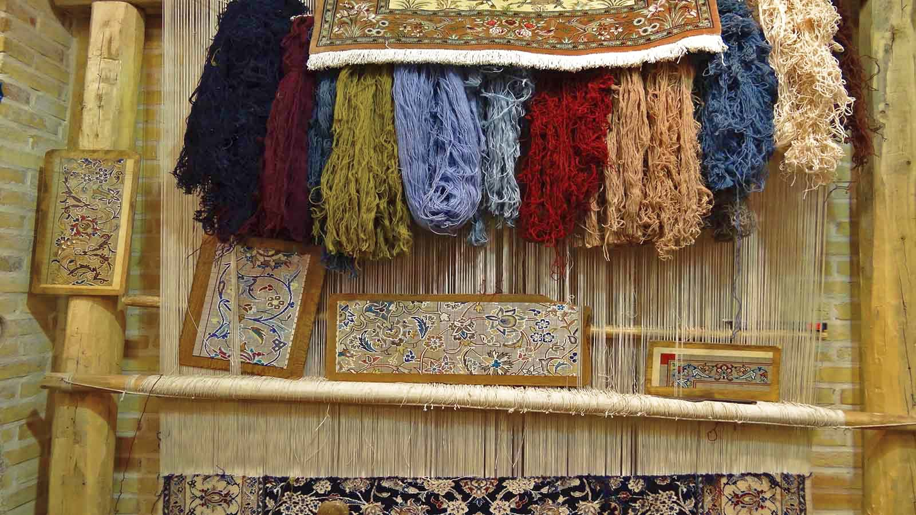
Photo © Adam Jones

Slide 41
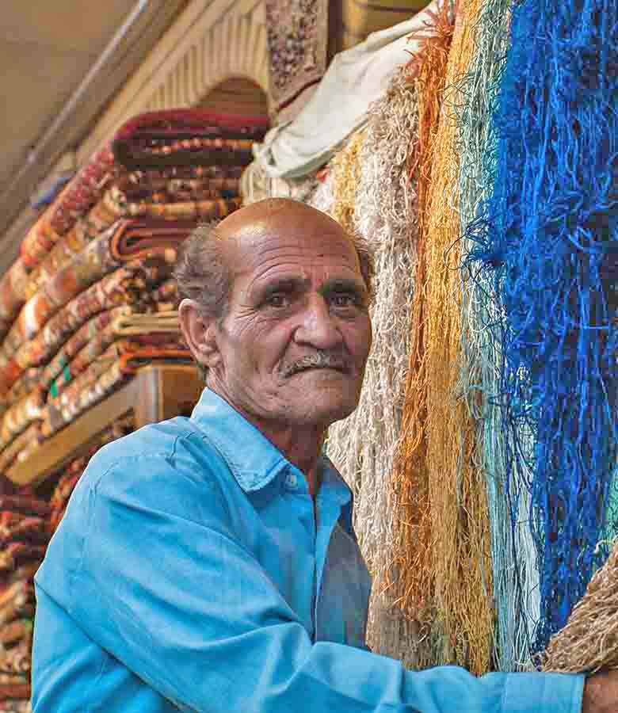
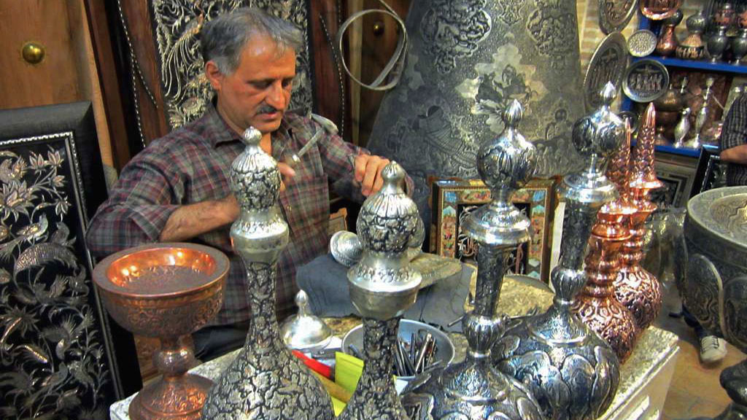
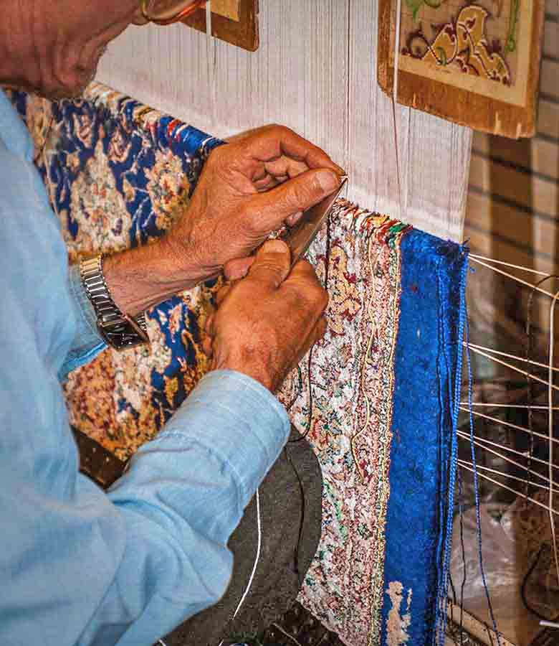
Photo © Julia Maudlin
Photo © David Stanley
Photo © Julia Maudlin

Slide 42

Photo © David Stanley

Slide 43

Photo © Maite Elorza

Slide 44

2023
Music : Alipour, Strunz, Farah - Persian Music
Photos : Julia Maudlin JMStudio (USA)
Photos : Maite Elorza (Spain)
Photos : David Stanley (Canada)
Thanks to all photo owners for the cooperation.
Created by : Rumpler Štefan (Slovakia)
Contact : pista2011@gmail.com

Slide 45


Ți-a plăcut prezentarea mea?
Trimite-mi un email. Iti voi trimite inca una.
Gratuit desigur!
Did you like my presentation?
Email me. I will send you another one.
Free of charge!
¿Te gustó mi presentación?
Envíeme un e-mail. Te enviaré otro.
¡Gratis por supuesto!
Tetszett a PPS-diaporámám?
Jelentkezz. Küldök egy uj PPS-t.
Természetesen ingyen!
Páčila sa Vám moja prezentácia?
Napíšte mi. Pošlem Vám ďalšiu.
Samozrejme zadarmo!
Gostou da minha apresentação?
Me mande um e-mail. Vou te enviar outro.
Claro, grátis!
Ti è piaciuta la mia presentazione?
Mandami un'email. Te ne manderò un altro.
Ovviamente gratis!
Hat Ihnen mein Vortrag gefallen?
Maile mir. Ich schicke dir noch eins.
Natürlich kostenlos!
Avez-vous aimé ma présentation?
Envoyez moi un email. Je t'en enverrai un autre.
Gratuit bien sûr!
pista2011@gmail.com

Slide 46







¿Te ha gustado?
Puedes ver más entrando
Aquí
Además puedes recibir powerpoints en tu correo electrónico suscribiéndote aquí:

